Slide 1
Nouveau service proposé par Vapote-Moi
COLISSIMO en magasin
Vous êtes en rupture sur un produit ? Pas de panique, nous vous proposons de passer la commande des clients directement à la boutique et le siège social se charge de la traiter et de l’expédier directement au domicile du client. Pour cela nous avons créé une nouvelle procédure pour ce nouveau système.

Slide 2
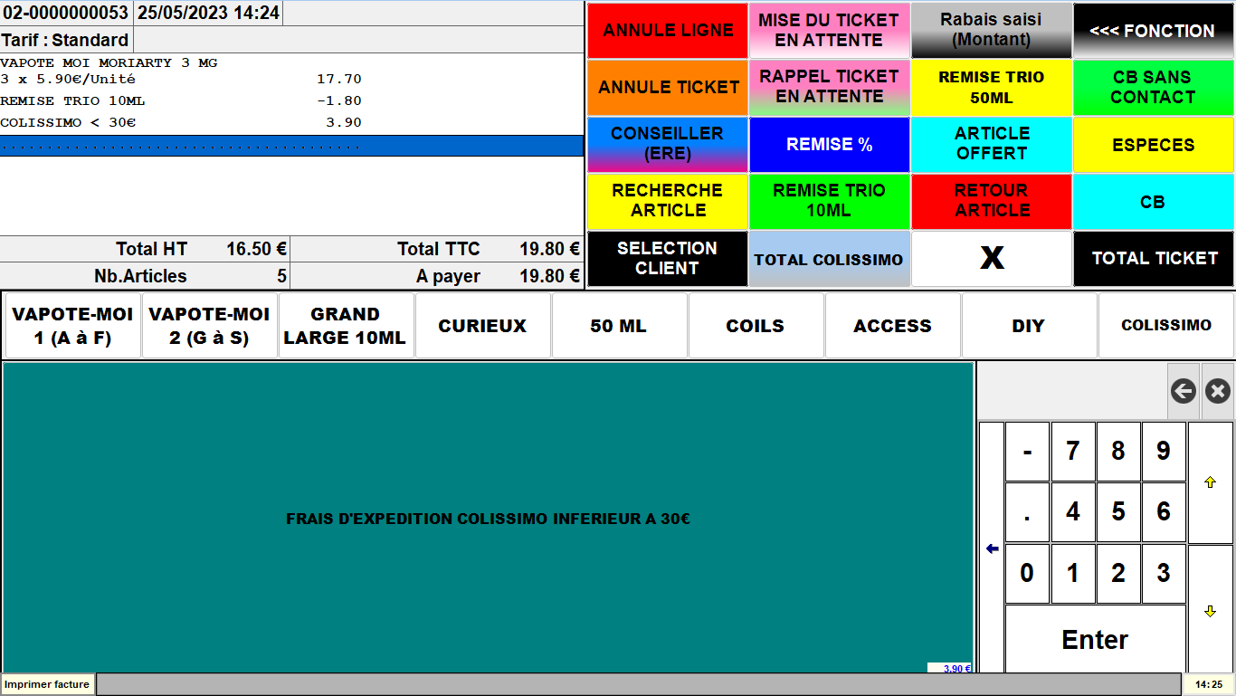
Toutes les étapes pour passer une commande au siège
Etape n° 1 (vérification des coordonnés client) : Vérifier les informations du client sur son compte :
Adresse postale complète
Numéro de téléphone
Adresse mail
Sans ces informations nous ne pourrons pas traiter les commandes
Etape n° 2 (passation de la commande) : Sur la caisse taper le ticket comme à votre habitude comme ci-dessous.
Une fois le ticket tapé sur la caisse, vous trouverez un bouton « COLISSIMO » sur le menu déroulé, ce bouton, vous aurez comme article « Frais d’expédition colissimo inférieur à 30€ » c’est-à-dire, que toute commande qui ne dépasse pas les 30€ TTC, s’appliqueront des frais de livraison de 3,90€ comme sur notre site internet. Pour toutes commandes supérieures à 30€ les frais ne seront pas appliqués.
Une fois que vous avez appliqué les frais de livraison ou non, Nous devons finir l’encaissement du client, Pour cela vous devez encaisser manuellement le client :
Pour les CB tapé directement sur le TPE le montant total à payer
Pour les Espèces ne pas utiliser le bouton « Total ticket » et encaisser manuellement.
Une fois encaissé, vous trouverez le nouveau bouton « Total Colissimo » ce qui va générer la commande client

Slide 3
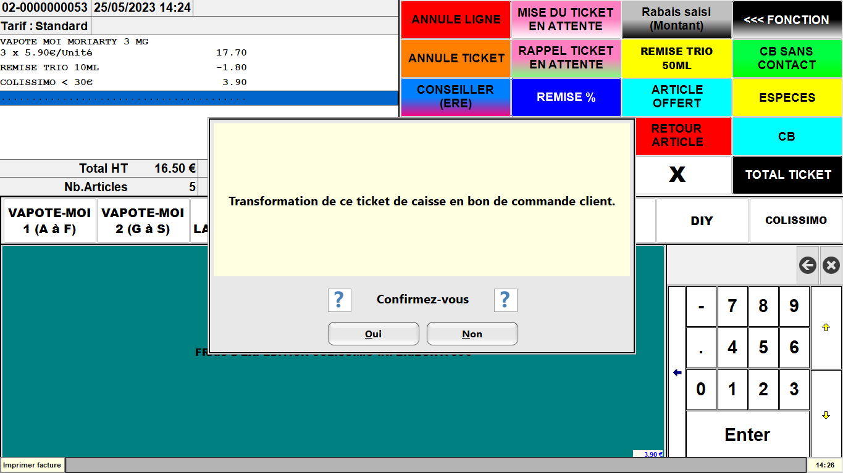
Transformation du ticket de caisse en bon de commande :
Après avoir tapé sur le bouton « Total Colissimo » ce message apparaitra sur votre écran ; sélectionnez Oui pour continuer et Non pour annuler vous allez avoir une nouvelle page qui va s’ouvrir (étape d’après)

Slide 4
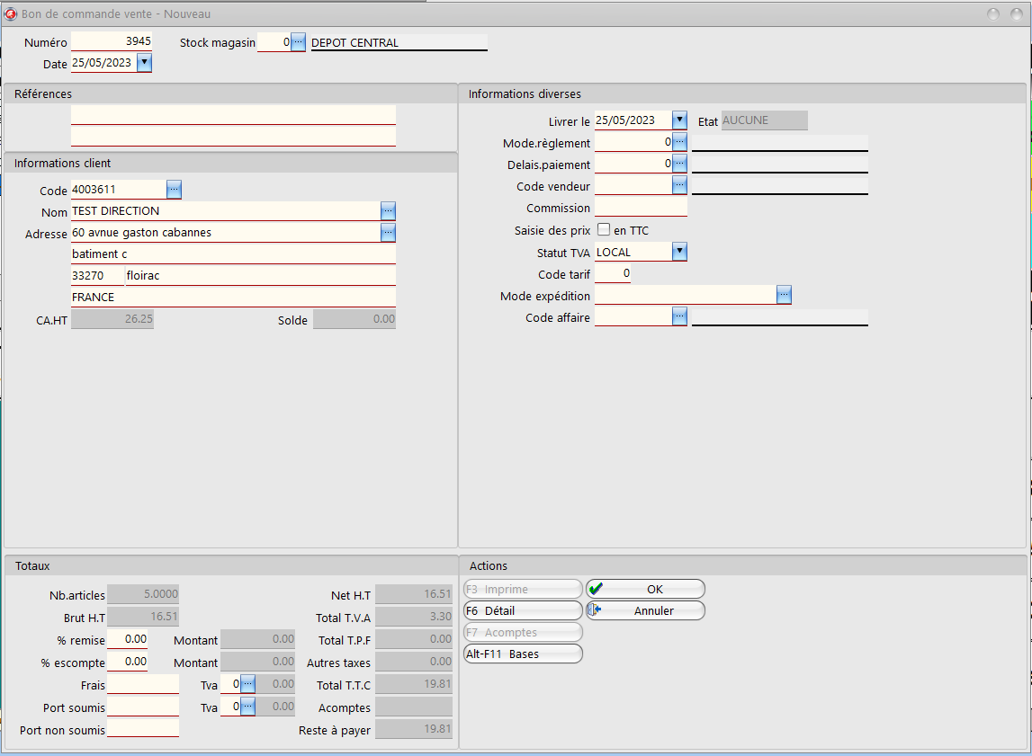
Création du bon de commande client :
Renseigner les informations du compte client (adresse postale, adresse mail, numéro de téléphone)
Cocher la case « Saisie des prix »
Puis cliquer sur « OK »

Slide 5
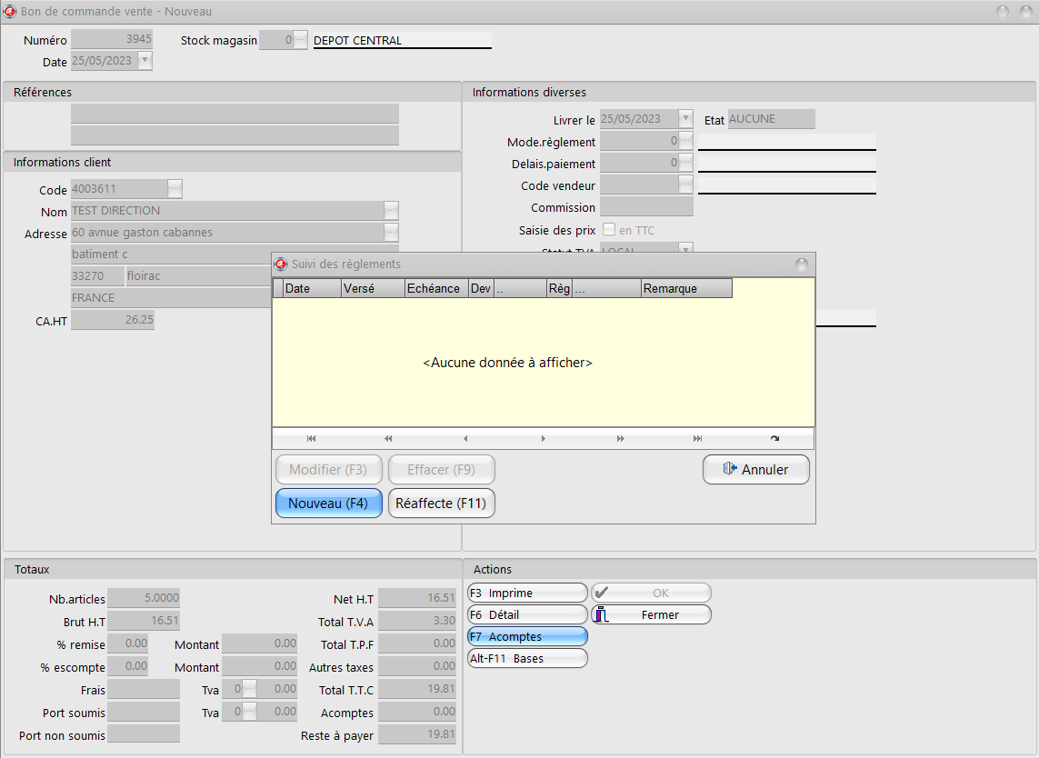
Une fois le Bon de commande client créé, nous devons ajouter le montant que le client a payer; voici les étapes suivantes :
Cliquer sur Acompte , puis sur Nouveau
Nouvelle page qui s’ouvre (étape suivante)

Slide 6
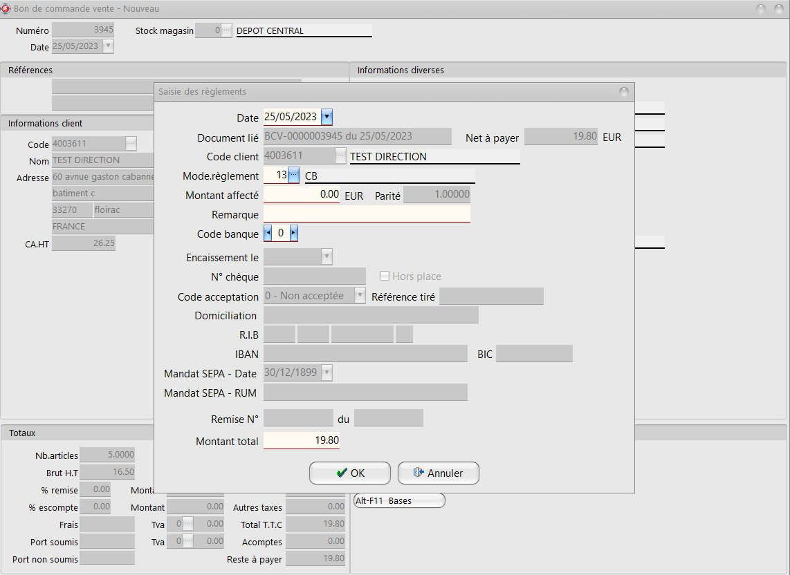

Une fois le Bon de commande client créé, nous devons ajouter le montant que le client a payer; voici les étapes suivantes :
Vous devez Ajouter le mode de règlement du client
Reporter la case « Net à payer » dans la case « Montant affecté »
Cliquez sur « OK » pour terminer l’encaissement.
La commande doit être réglée dans son intégrabilité

Slide 7
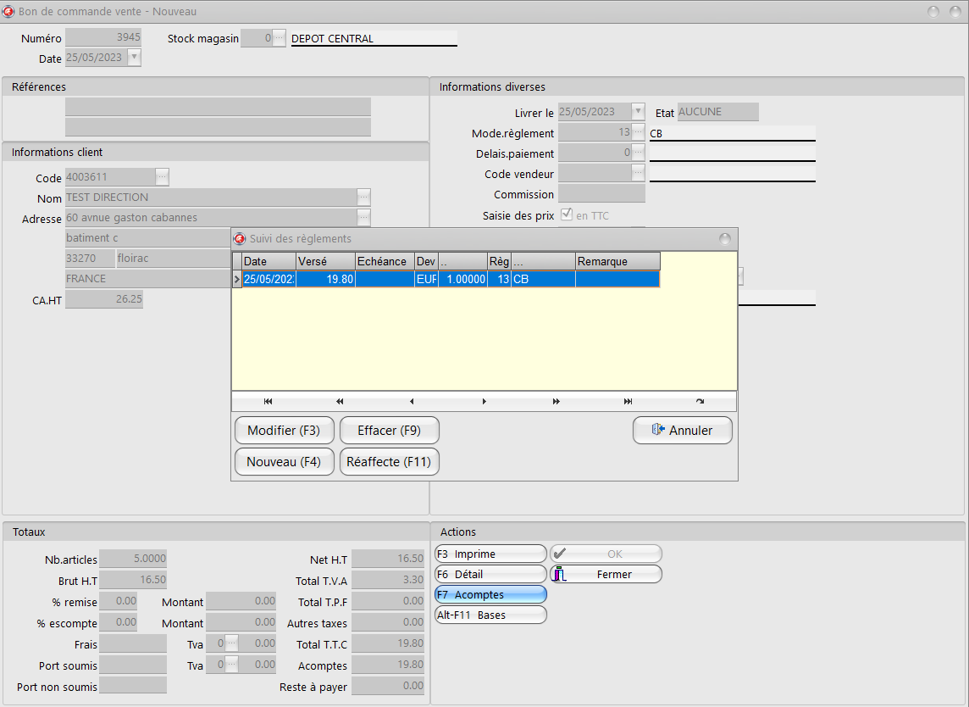
Nous devons fournir au client un justificatif d’achat, pour cela nous allons envoyer par mail le « Bon de Vente Client », voici l’étape :
Fermer la page « Suivi des règlements »
Cliquer sur « Imprime »

Slide 8
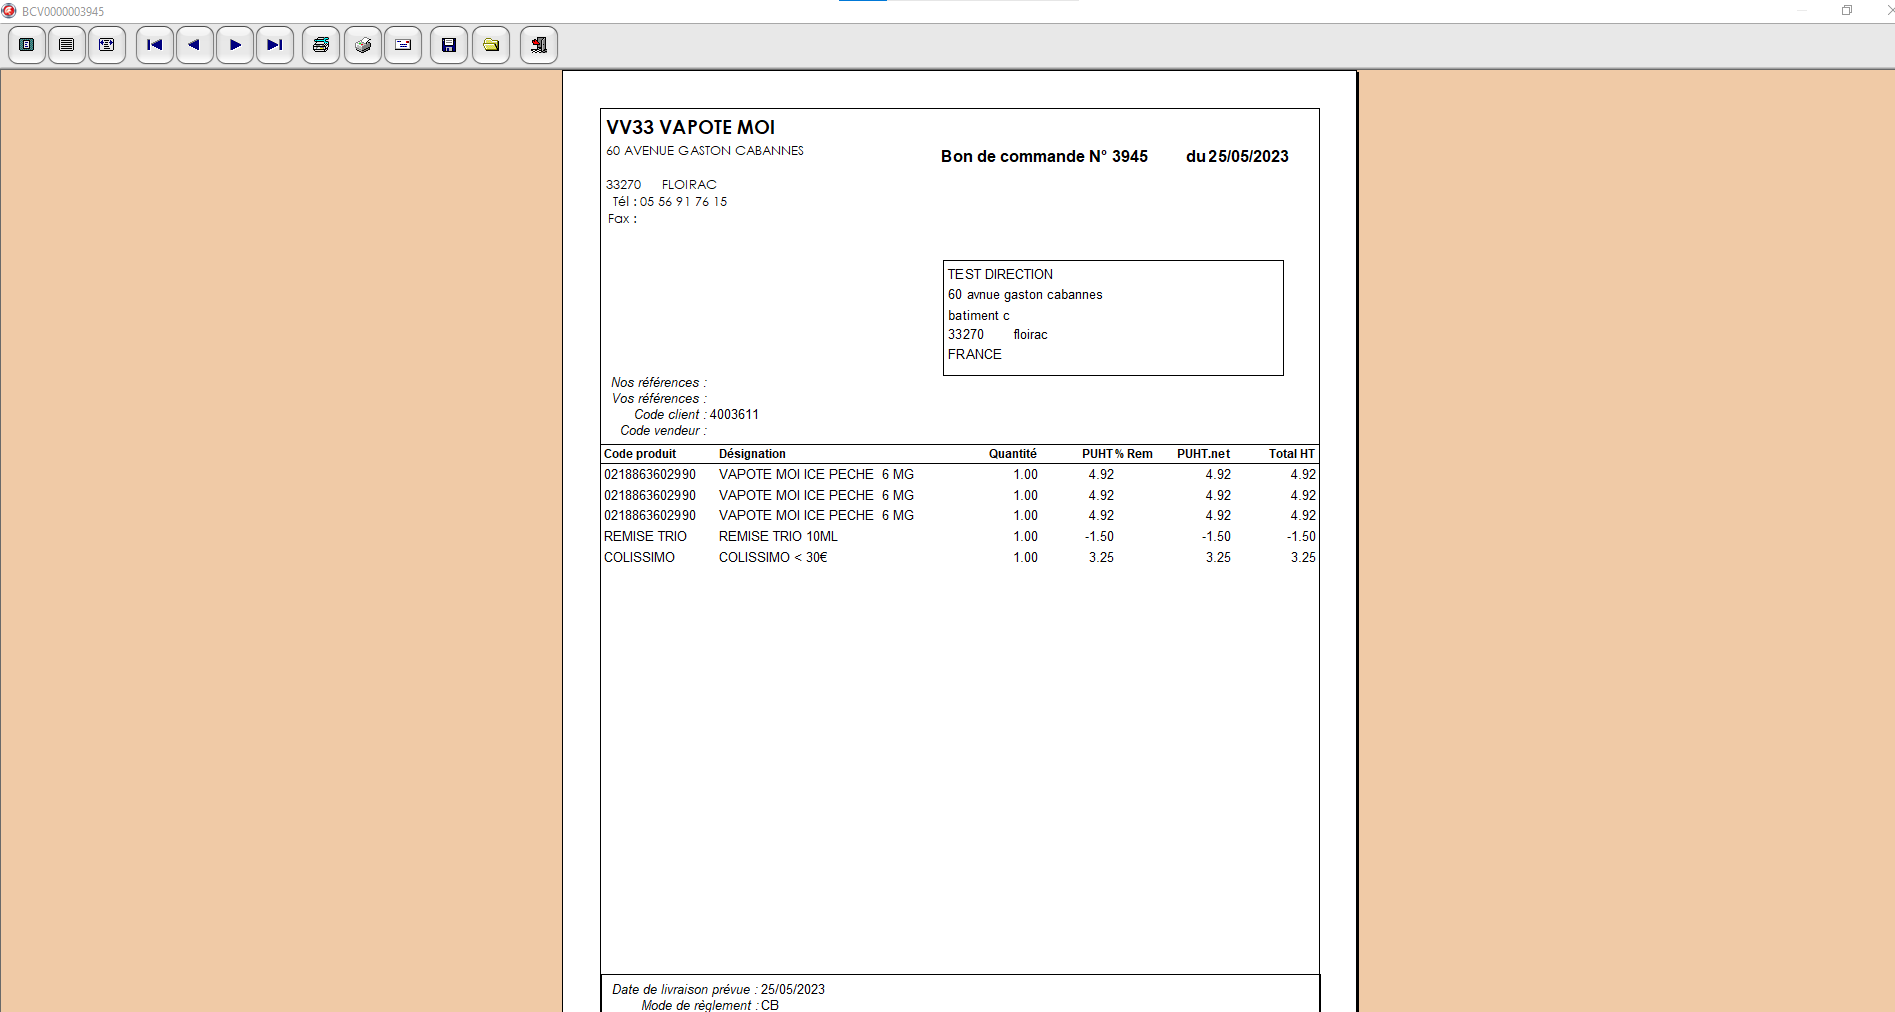
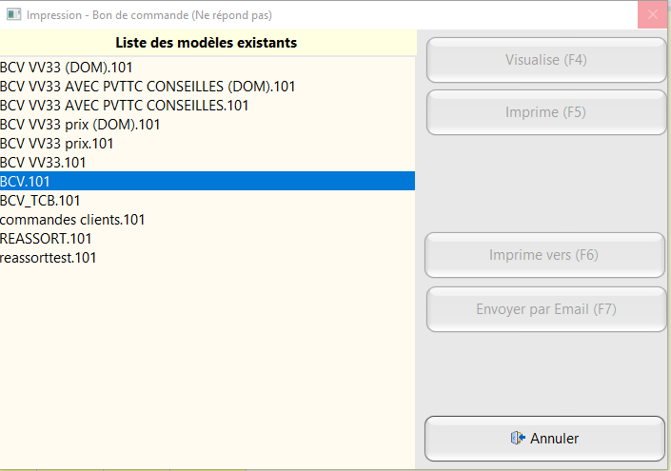
Pour envoyer le Bon de Commande aux clients suffit de cliquer sur l’enveloppe puis envoyer le mail comme un ticket de caisse
Sélectionner le model BCV.101, puis, Cliquer sur Visualise (F4)

Slide 9
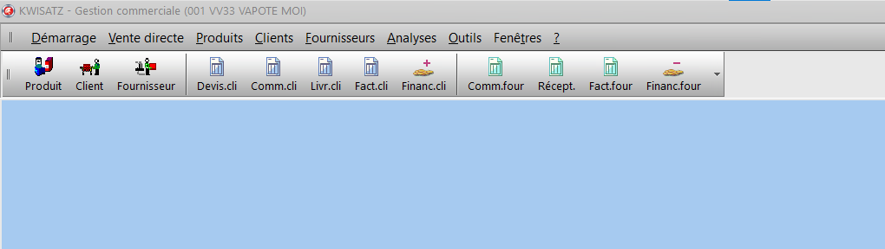
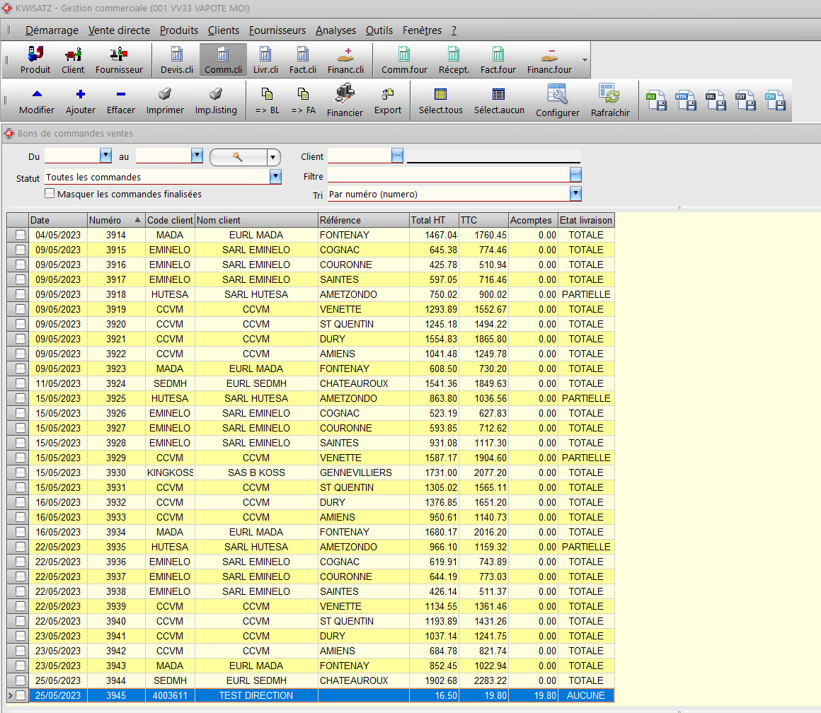
Après avoir suivi toutes les étapes vous venez de créer votre commande client, pour la retrouver c’est très simple :
Sortir du module caisse puis sélectionner « Comm.cli »
Vous trouverez le Bon de Commande du client avec les coordonnées

Slide 10
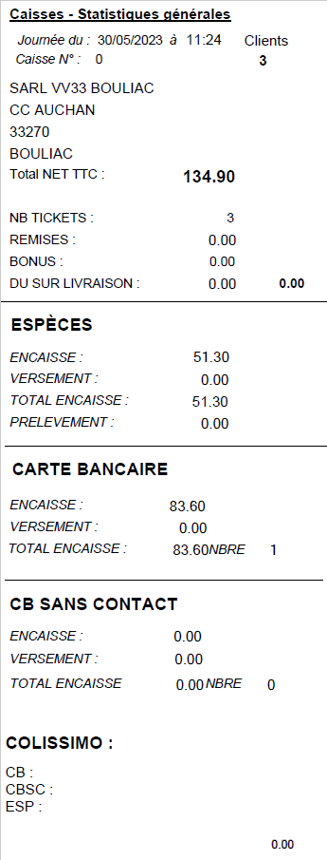
Nouvelle procédure de fermeture :
Vous trouverez en bas du TicketZ la partie Colissimo TTc : C’est le chiffre d'affaires uniquement des colissimos
Etape n°1 : L’espèces ;
Pour connaitre le montant du prélèvement que nous devons mettre dans le sceller il va falloir faire une addition, c’est-à-dire que vous devez additionner les deux parties (Espèces et Esp ) Exemple : 51,30 + 31,80 = 83,10€ le montant à mettre dans le sceller sera de 83,10€
Etape n°2 : Les CB ;
Pour connaitre le montant total des CB, il faut additionner les parties (Carte Bancaire + CB)
Exemple : 83,60 + 31,80 = 115,40€ le montant sera de 115,40€
!! ATTENTION !! Les montants doivent correspondre avec le ticket des télécollectes
Etape n°3 : Les CB SANS CONTACT (CBSC) ;
Pour connaitre le montant total des CB SANS CONTACT, il faut additionner les parties (CB SANS CONTACT+ CBSC)
Exemple : 0,0€ + 31,80 = 31,80€ le montant sera de 31,80€
!! ATTENTION !! Les montants doivent correspondre avec le ticket des télécollectes
95,40
31,80
31,80
31,80
Moindre problème ou question n’hésitez pas à nous contacter !

